Slide 1
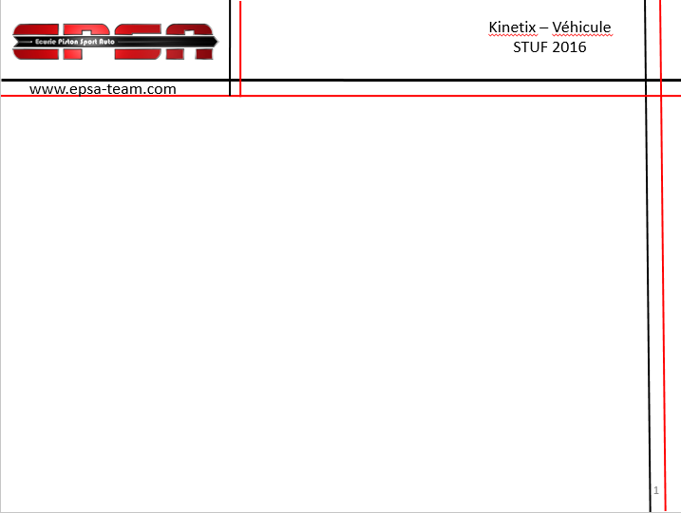
Nez de carrosserie
Photos de la pièce sous éléments finis
Rappel rapide à l’oral des avantages/inconvénients/cout/process/risques de la solution choisi (servent de justification aux choix faits, doit être présent sur epsabox ou sur le forum).
Cas de charges
Résultats EF

Slide 2
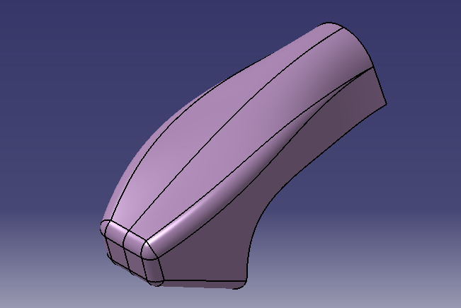

Slide 3
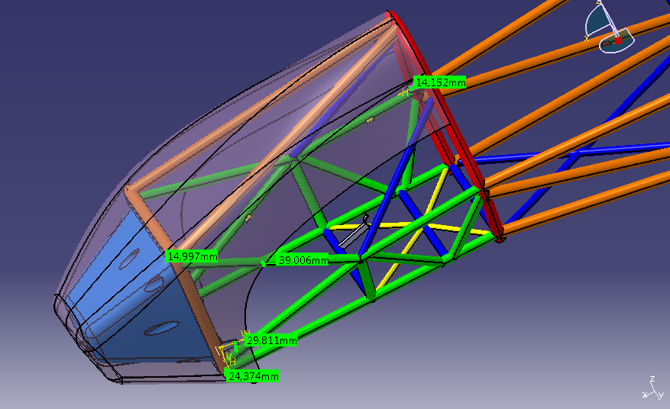

Slide 4
Nom de la pièce
Photo de la pièce dans le véhicule
Photo de la pièce seule
Achetée :
Fournisseur
matériau
Prix
Délai
Risque
Process montage

Slide 5
Nom de la pièce
Photo de la pièce dans le véhicule
Photo de la pièce seule
fabriquée:
Partenaire
Matériau :
Process fabrication
Process montage
Prix
Délai
risque

